Slide 1
Bridging Analyst insight with Gen AI
권오람 오태건 홍지민

Slide 2
TABLE OF CONTENTS
01
02
03
INTRODUCTION
MARKET OVERVIEW
TECHNOLOGY
04
05
DATA COLLECTION AND ANALYSIS
NEXT STEPS

Slide 3
01 INTRODUCTION

Slide 4
BACKGROUND IDEAS
NEEDS
TECHNOLOGY
POST- COVID 시대 비대면 서비스 수요 증가
2030 투자세대의 정보 선택의 어려움
Chat-GPT의 성공사례 기반 생성AI 기술 접목
Notes:
시장의 니즈 -> post covid 시대의 비대면 서비스에 익숙해진 사람들
투자관련 정보는 많으나 이를 쉽게 안내해주고 요약정리해주는 서비스의 부족
이러한 서비스를 chat-gpt의 성공사례 및 최신 AI 서비스 기술을 접목하여 진행하려고 함

Slide 5
FINANCE-ANALYST GPT
집에서 만나는 당신만을 위한 맞춤형 PB센터
- 개별 주식 관련 증권사 report / 관련 뉴스 요약 Gen AI 형태 제공
Notes:
우리의 서비스 내용: finance analyst gpt
개인을 위한 비대면 PB센터 서비스 제공
주식관련 증권사 리포트 및 관련 뉴스 요약 제공
우리는 주가, 뉴스, 공시, 수급 현황 등의 정보를 학습시킨 AI 대화형 서비스를 만들 것임

Slide 6
PROJECT OVERVIEW
기술
서비스
Chat GPT 형식 생성 AI 기능
개별 주식 관련 analyst report및 관련 기사, 유관 경제기사 제공 생성AI
Knowledge Base
구현 방식
증권사 애널리스트 리포트
개별주식 관련 뉴스기사
산업 / 매크로 관련 경제 뉴스
Crawling & NLP
UI/UX Design
Fine-Tuning

Slide 7
TIMELINE
SEP
OCT
NOV
DEC
KICK OFF
DESIGN
IMPLEMENTATION
LAUNCHING
Idea pitching
Data Collection & Analysis
U/I development
User testing & Feedback
Notes:
우리가 기존까지 해왔던 것
우리가 앞으로 할 것 간략히 소개

Slide 8
02 MARKET OVERVIEW
Here you could describe
the topic of the section

Slide 9
MONEY GOES TO GEN AI TECHNOLOGY
01
02
03
04
Chat GPT 출시
개발/투자 활성화
기술 상용화
산업 변화
Notes:
Chat gpt , bard등의 생성 AI기술이 소개되고 그에 놀란 대중들
현재는 이 기술을 어떻게 상용화하고 누가 가장 수혜를 받을 지에 대하여 관심이 쏠리고 있음
이에 발맞추어 다양한 생성 AI와 연관된 기업들에 대한 개발, 투자가 활성화되고 있는 상태임
참고로 현재의 생성AI기술은 기존의 general한 생성AI 서비스의 pain point를 개선하는 인프라 위주와 특정분야의 서비스를 제공하는 응용서비스 분야로 나뉘어 있으며
우리는 응용서비스 분야에 주목하였음

Slide 10

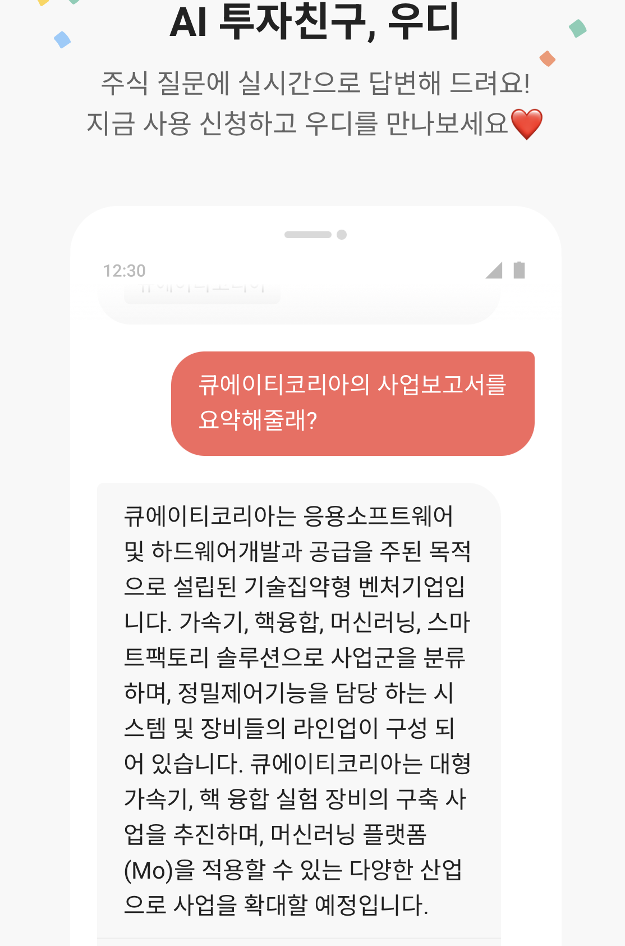
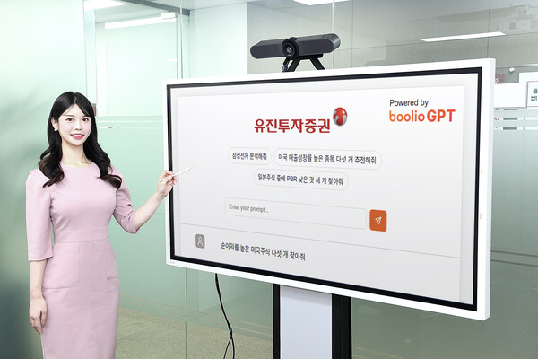
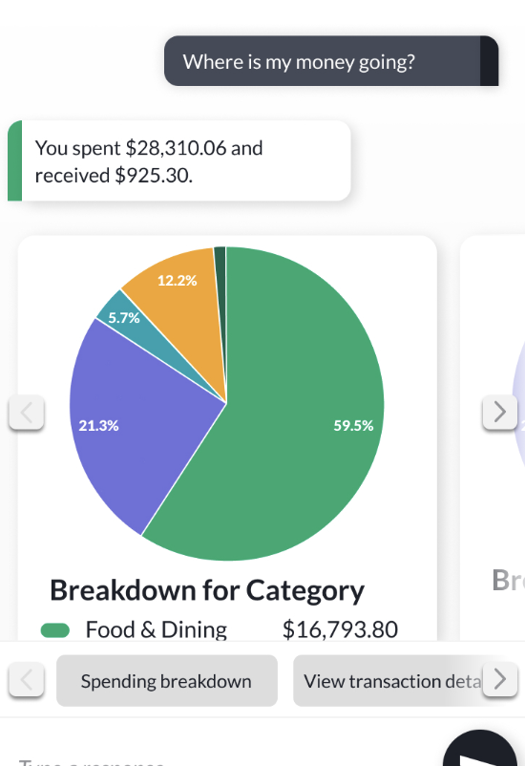
APPLIED / SPECIFIC SERVICE GROWTH
금융회사 제휴 대고객 Gen AI 서비스 제공
두나무 증권플러스 “우디”
유진투자증권 + 두물머리
Boolio GPT
Notes:
Chat gpt 등 gen ai 상용화 움직임에 발맞추어 응용서비스(특화서비스)에 집중하여 생성AI기술을 제공하는 회사들이 늘어나고 있음
위는 우리가 만들 생성AI와 유사한 서비스를 제공하는 기업들임
Kasisto – Standard Chartered, JP morgan 등 global financial institutions의 대 고객 chat gpt 서비스 솔루션 제공 ==< SERIE C – II Funding 완료
두나무 증권플러스 앱 – AI투자친구 우디 라는 서비스 운영중
유진투자증권 + 두물머리 --> chat gpt의 확장 프롬포트인 boolio gpt 활용 생성AI 투자분석 서비스 11월 출시 예정

Slide 11
KEY FEATURES
Pain Points & Improvements
01 | Lack of accuracy & Reliability | 특정 데이터(analyst 보고서) 집중 학습
02 | Low level of user utility | 새로운 서비스(Customized PB) 창출을 통한 효용감 개선
03 | High Costs of learning | Prompt tuning 진행
Notes:
기존 서비스들이 지낸 pain point와 그것을 어떻게 극복해나갈 것인지를 생각해 보았으며 그 내용은 표와 같음

Slide 12
03 TECHNOLOGY

Slide 13










TECHNOLOGY
React + API Server(Spring Cloud) + Python + AWS Services
API Server
HTTP
Request
Generative AI
크롤링
Response
수집
AWS Services
DB
색 인

Slide 14
IMPLEMENTATION
STEP 1 Data Collection
STEP 3 Creating Machine Learning Model
STEP 4 Support Function
STEP 2 Design System Architecture
크롤러 작성
데이터 수집
- 경제뉴스 & 증권사 리포트
- SQS 데이터 수신
- Elastic Search 데이터 색인
Generative AI 모델 구현
구현 모델 서버 업로드
질의응답
문의 Category
간편로그인
문의 이력
Frontend UI/UX desing
Backend 아키덱처 구상 및 갭개발
AWS 서비스 또는 타 시스템 아키텍처 활용

Slide 15
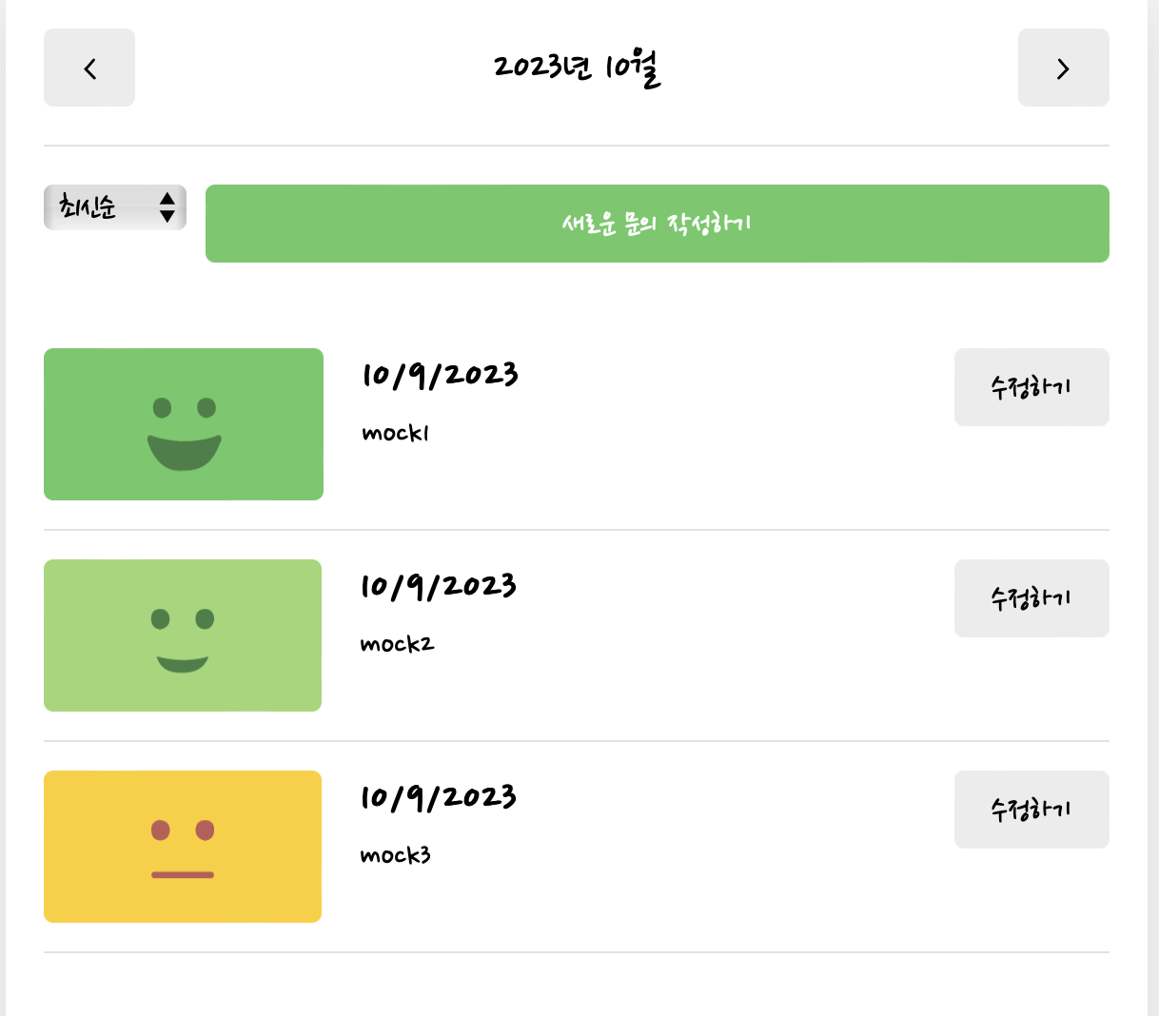
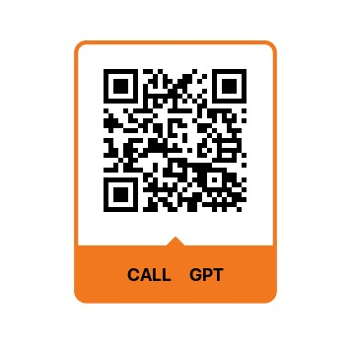
DEV TOOL / FUNCTION
Visit us via QR code OR
http://54.84.19.74/

Slide 16
04 DATA COLLECTION & ANALYSIS

Slide 17
KNOWLEDGE BASE
CRAWLING
NLP
증권사 리포트
개별 주식 관련 기사
매크로 산업 /경제 기사
한국어 유저 편의
투자자 사용 약어 고려

Slide 18
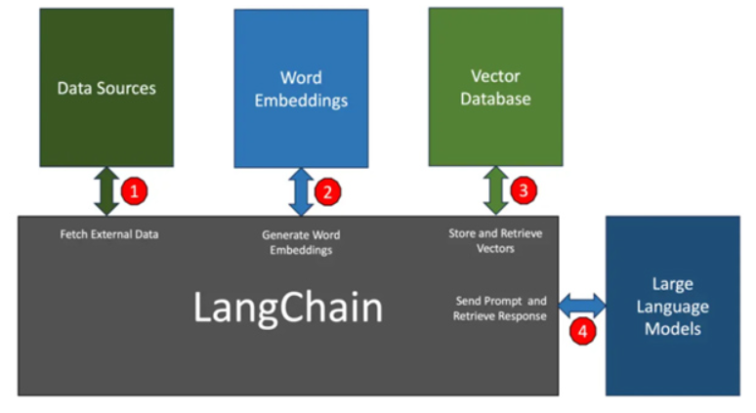
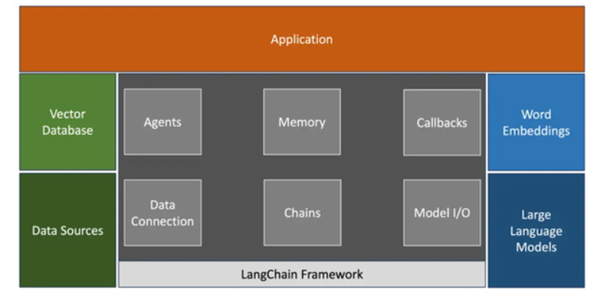
Langchain(GenAI Framework)
Data: 컨텍스트 구축 통합기능
단어임베딩: 벡터변환, 최적 임베딩모델 선택
벡터DB: 유사성검색 위한 임베딩 저장
LLM: 오픈AI, 코히어(Cohere), AI21 주류 LLM 및 허깅페이스 제공 오픈소스 LLM
Agent: ReAct Prompt (행동계획 추출) 제작 단순화
Memory: 비저장형 LMM 보완하여 대화기록 유지
콜백: 파이프라인 내에서 특정 상황에 대한 대응
데이터연결: ETL 파이프라인
체인 : 예상답을 얻는 효율적인 파이프라인 구축
모델 I/O: LLM 과의 상호작용

Slide 19
05 NEXT STEPS

Slide 20
NEXT STEPS
모델 선정 및 학습
사업성 검토
비즈니스 모델 제언
Langchain
추가 모델 선정 검토
고객경험 개선을 위한 feedback 수집
사업환경분석
추정ROI 검토
상용화 방법
기존 서비스 개선방안

Slide 21
Thank you for listening!
Visit us via QR code OR
http://54.84.19.74/

